Slide 2
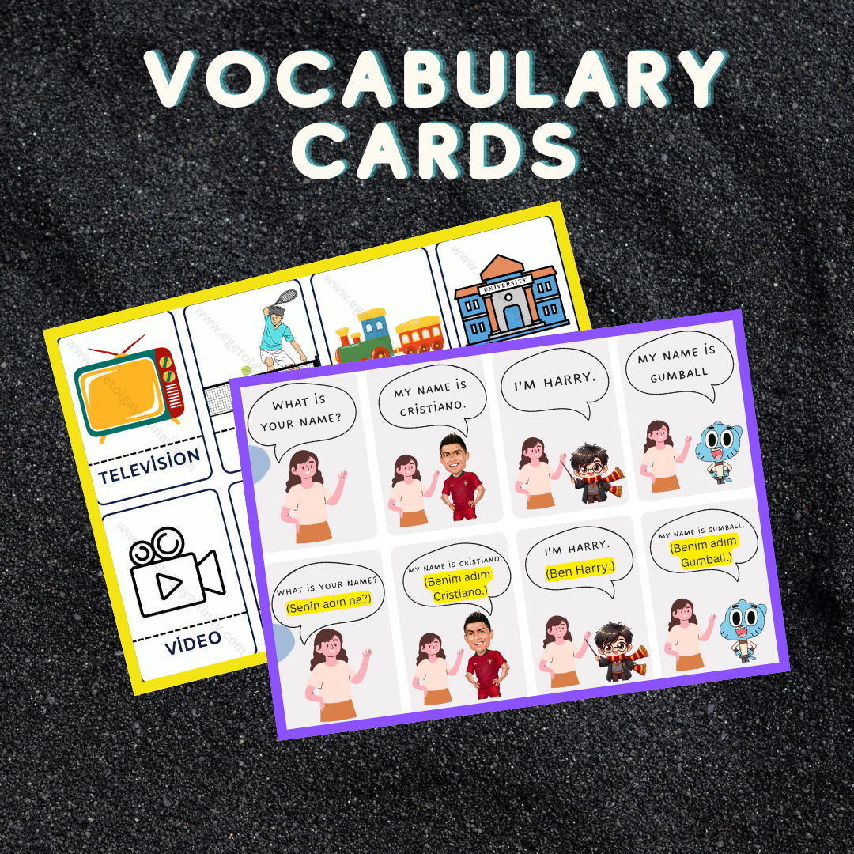
Ünite kelime kartlarına aşağıdaki bağlantıdan ulaşabilirsiniz:
https://www.egetolgayaltinay.com/lessons/525

Slide 3
Numbers
(Sayılar)

Slide 4
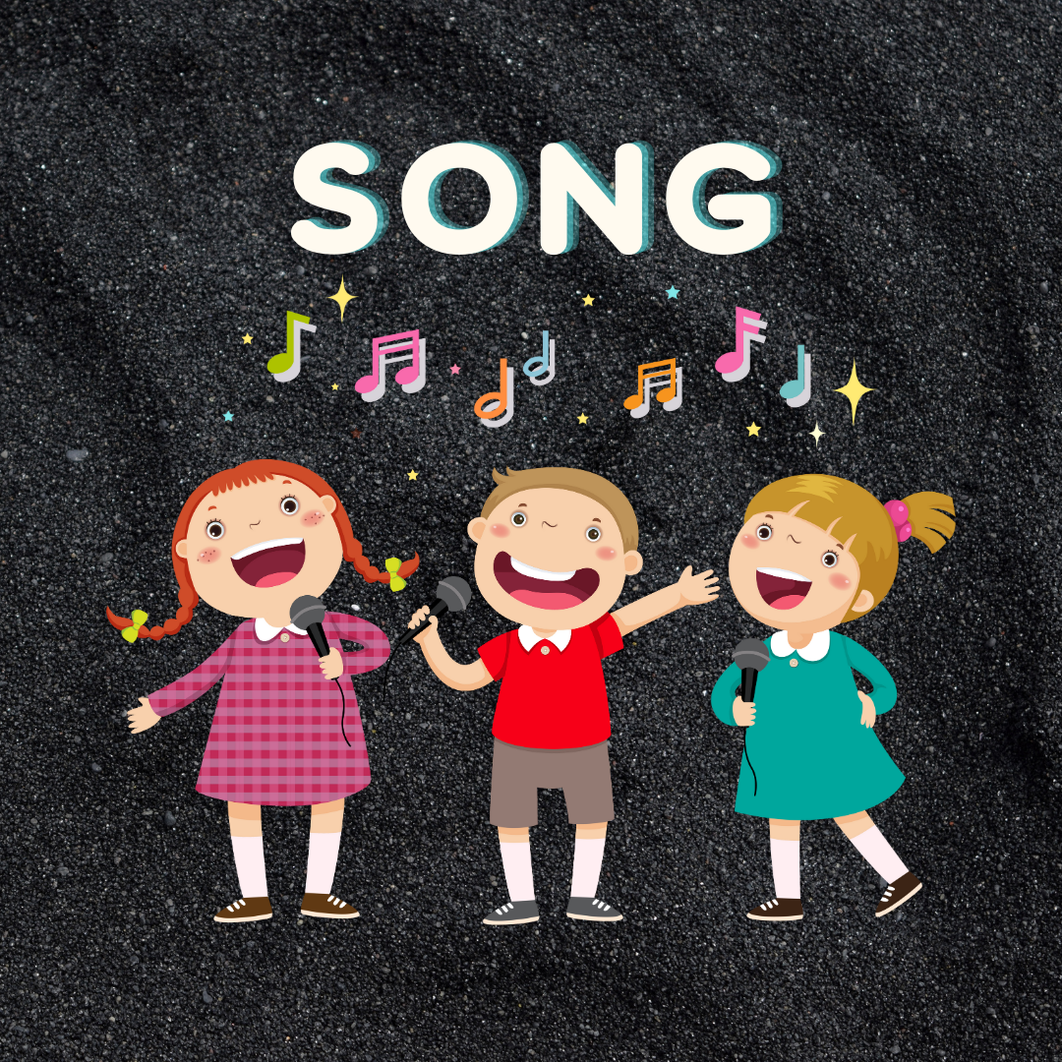
Konu ile ilgili şarkıya aşağıdaki bağlantıdan ulaşabilirsiniz:
https://www.egetolgayaltinay.com/lessons/526

Slide 5
One
Two
Three
Four
Five
Six
Seven
Eight
Nine
Ten

Slide 6
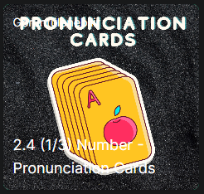
Konu ile ilgili etkinliğe aşağıdaki bağlantıdan ulaşabilirsiniz:
https://www.egetolgayaltinay.com/lessons/517

Slide 7
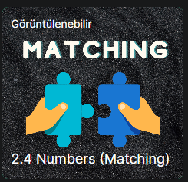
Konu ile ilgili etkinliğe aşağıdaki bağlantıdan ulaşabilirsiniz:
https://www.egetolgayaltinay.com/lessons/520

Slide 8
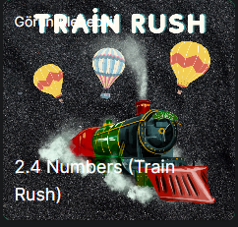
Konu ile ilgili etkinliğe aşağıdaki bağlantıdan ulaşabilirsiniz:
https://www.egetolgayaltinay.com/lessons/521

Slide 9
Telling the Age
(Yaşını Söyleme)

Slide 10
Bir kişinin kaç yaşında olduğunu öğrenmek için «How old are you?» soru yapısı kullanılır.
Kaç yaşındasın?
How old are you?

Slide 11
Cevap verirken ise; «I’m … years old.» veya «I’m …» yapıları kullanılabilir.
Kaç yaşındasın?
How old are you?
Ben 7 yaşındayım.
I’m seven years old.
Ben yediyim.
I’m seven.

Slide 12
Aşağıdaki öğrencilerin yaşlarını söyleyiniz.
Ben 8 yaşındayım.
Ben dokuzum.
Ben 10 yaşındayım.
I’m eight years old.
I’m nine.
I’m ten years old.

Slide 13
Classroom Objects
(Sınıftaki Nesneler)

Slide 14
Board
Table

Slide 15
Chair
Desk

Slide 16
School Bag
Pencil

Slide 17
Pen
Crayon

Slide 18
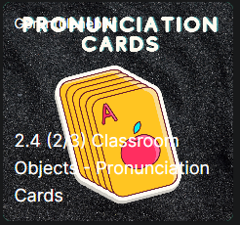
Konu ile ilgili etkinliğe aşağıdaki bağlantıdan ulaşabilirsiniz:
https://www.egetolgayaltinay.com/lessons/518

Slide 19
Book
Notebook

Slide 20
Pencil Case
Sharpener

Slide 21
Eraser
Ruler
Rubber

Slide 22
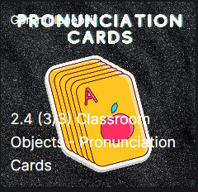
Konu ile ilgili etkinliğe aşağıdaki bağlantıdan ulaşabilirsiniz:
https://www.egetolgayaltinay.com/lessons/519

Slide 23
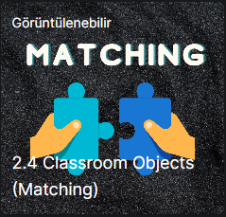
Konu ile ilgili etkinliğe aşağıdaki bağlantıdan ulaşabilirsiniz:
https://www.egetolgayaltinay.com/lessons/522

Slide 24
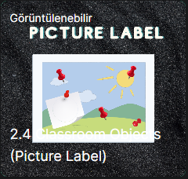
Konu ile ilgili etkinliğe aşağıdaki bağlantıdan ulaşabilirsiniz:
https://www.egetolgayaltinay.com/lessons/523

Slide 25
Expressing Quantity
(Miktar Belirtme)

Slide 26
Konu ile ilgili şarkıya aşağıdaki bağlantıdan ulaşabilirsiniz:
https://www.egetolgayaltinay.com/lessons/527

Slide 27
Bir şeyin kaç tane olduğunu yani sayısını sorarken «How many …?» yapısı kullanılır. Türkçe karşılığı «kaç tane» dir.
Orada kaç tane kitap var?
How many books are there?

Slide 28
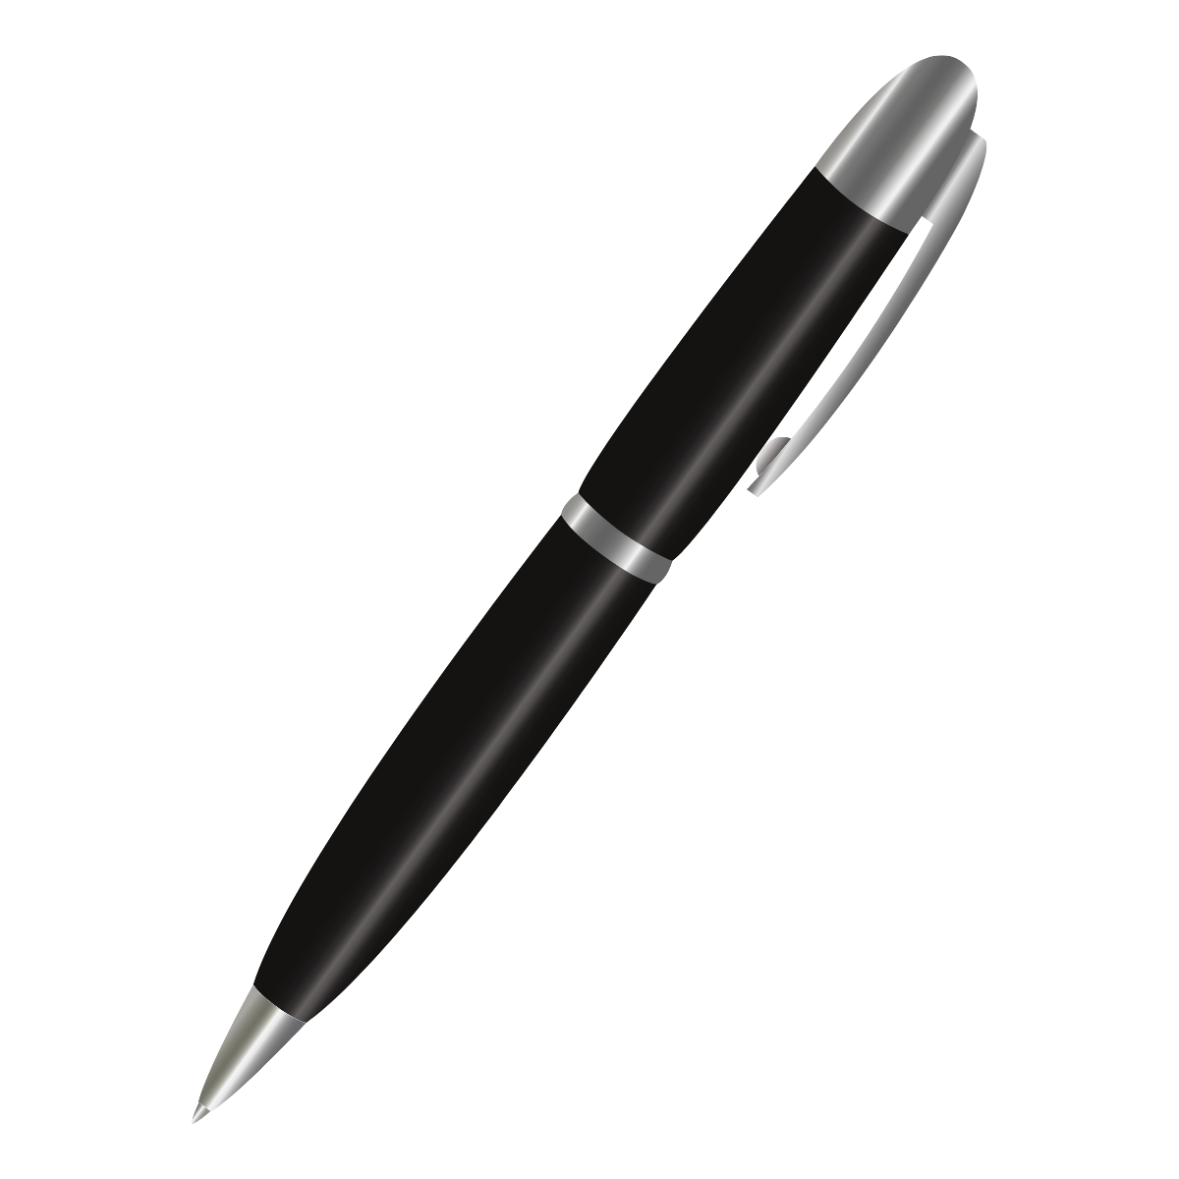
Bir şeyin kaç tane olduğunu söylerken: Tek bir şeyden bahsediyorsak, başına «a/an» ya da «one» getirilir.
Orada kaç tane kalem var?
How many pens are there?
Bir kalem.
One pen.
Bir kalem.
A pen.

Slide 29
Bir şeyin kaç tane olduğunu söylerken: Birden fazla şeyden bahsediyorsak, kelimenin başına o şeyin sayısı ve kelimenin sonuna da «-s» çoğul eki getirilir.
Orada kaç tane kurşun kalem var?
How many pencils are there?
Yedi kalem.
Seven pencils.

Slide 30
Orada kaç tane kalemtıraş var?
How many sharpeners are there?
Beş kalemtıraş.
Five sharpeners.

Slide 31
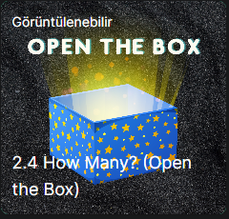
Konu ile ilgili etkinliğe aşağıdaki bağlantıdan ulaşabilirsiniz:
https://www.egetolgayaltinay.com/lessons/524

Slide 32
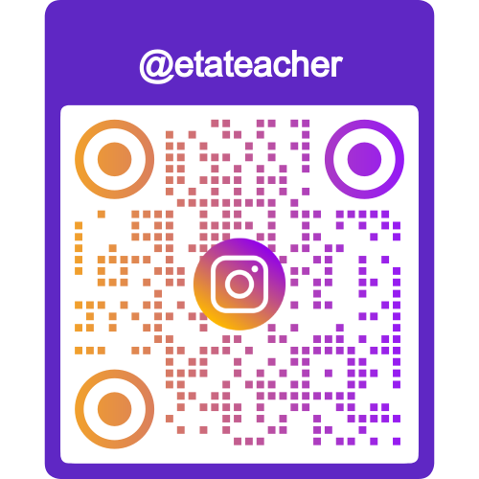
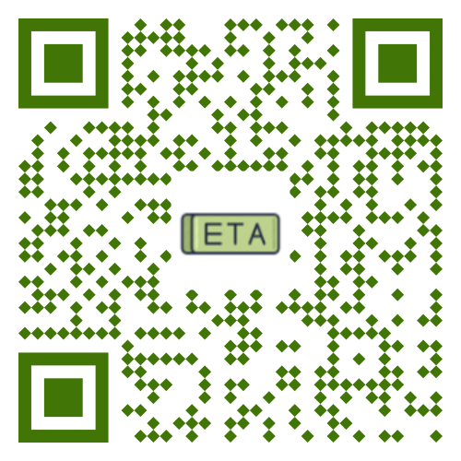
Ege Tolgay Altınay
Akköprü Ortaokulu Tuşba/VAN
Bu, ve benzeri içerikler için: www.egetolgayaltinay.com adresini ziyaret edebilirsiniz.

